Slide 1
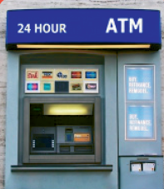
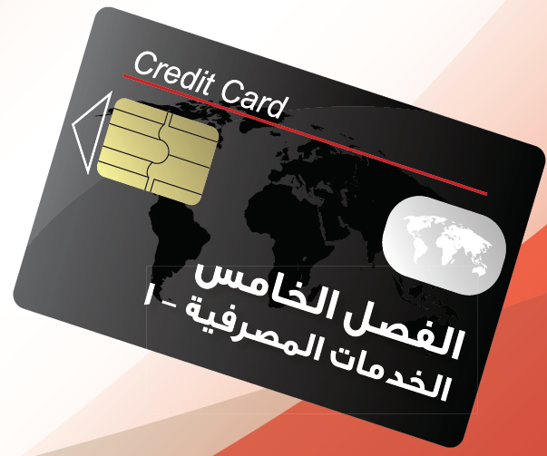
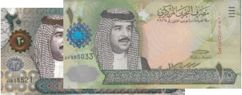
مقدمة في البنوك والعمليات المصرفية
بنك 211 / 804
الصف: الثالث الصفحة: 54-60
وزارة التربية والتعليم –الفصل الدراسي الثاني 2020-2021م

Slide 2
الأهداف
بعد الانتهاء من هذا الدرس ينبغي أن يكون الطالب قادرًا على أن:
1- يعرف أنواع الودائع ومميزاتها.
2- يعدد خطوات فتح الحساب.
3- يذكر إجراءات البنك لفتح الحساب الجديد.
4- يكتب قسائم السحب.
5- يحرر قسيمة إيداع الشيكات .
الدرس: الخدمات المصرفية-1 المقرر: مقدمة في البنوك والعمليات لمصرفية بنك 211/ 804
وزارة التربية والتعليم – الفصل الدراسي الثاني 2020-2021م

Slide 3
أنواع الودائع
الوديعة في البنوك الإسلامية
هي أموال تحمل صفة الأمانات أو العهد، ولا تقترن بعنصر المشاركة في الأرباح.
الوديعة في البنوك التقليدية
عقد يخول البنك حيازة النقود المودعة والتصرف فيها في نشاطه المهني والالتزام برد أصل المبلغ بنفس العملة.
الدرس: الخدمات المصرفية-1 المقرر: مقدمة في البنوك والعمليات لمصرفية بنك 211/ 804
وزارة التربية والتعليم – الفصل الدراسي الثاني 2020-2021م

Slide 4
تعريف أنواع الودائع و خصائصها
الخصائص
التعريف
نوع الوديعة
أن لا يقل الرصيد عن الحد الأدنى(20د.ب).
السحب شخصيا أو ببطاقة ATM.
يستحق فوائد على الرصيد الشهري.
لا يُعطى صاحبه دفتر شيكات.
يفتح احد الوالدين للأولاد دون 21سنة.
يمكن سحب الأموال في أي وقت.
حساب تحت الطلب ويجوز للعميل السحب والإيداع في أي وقت، ويفتح للأشخاص الطبيعيين فوق سن 21سنة.
(1)
حساب التوفير
لا يقل الرصيد عن حد المبلغ المتفق عليه.
السحب شخصيا أو ببطاقة ATM.
لا يستحق فوائد على الرصيد.
يُعطى صاحبه دفتر شيكات.
تحتسب فائدة على الرصيد المدين.
حساب تحت الطلب ويجوز للعميل السحب والإيداع في أي وقت، ويفتح للأشخاص الطبيعيين فوق سن 21سنة، و الأشخاص القانونيين كالشركات والمؤسسسات.
(2)
الحساب الجاري
الدرس: الخدمات المصرفية-1 المقرر: مقدمة في البنوك والعمليات لمصرفية بنك 211/ 804
وزارة التربية والتعليم – الفصل الدراسي الثاني 2020-2021م

Slide 5
تعريف أنواع الودائع و خصائصها
الخصائص
التعريف
نوع الوديعة
السحب منه بمدة تساوى أو وتزيد على مدة الإشعار للحساب والتي قد تكون عادة أسبوع أو أكثر ، وتحسب الفوائد على الرصيد اليومي للحساب وتدفع نهاية كل شهر، وقد لا تحتسب.
فترة الاستحقاق قصيرة من أسبوع إلى 3 أسابيع.
قد تحسب فوائد على الرصيد وقد لا تحسب.
لا يعطى بطاقة ATM ، ولا دفتر شيكات.
(3)
الحساب بإشعار
الاتفاق على فترة الاستحقاق والفائدة مسبقا.
لا يمكن سحبها إلا في نهاية المدة المتفق عليها.
تفرض غرامة عند السحب قبل تاريخ الاستحقاق.
تجدد تلقائيا وبسعر فائدة السوق السائدة.
لا يعطى بطاقة ATM أو دفتر شيكات.
هي ودائع العملاء في حساب خاص لأجل معين وبفائدة معينة يتم الاتفاق عليها بين الطرفين، وتجدد تلقائيا لنفس الفترة وبمعدل سعر الفائدة السائد في السوق .
(4)
حسابات مربوطة لأجل
(الودائع الثابتة)
الدرس: الخدمات المصرفية-1 المقرر: مقدمة في البنوك والعمليات لمصرفية بنك 211/ 804
وزارة التربية والتعليم – الفصل الدراسي الثاني 2020-2021م

Slide 6
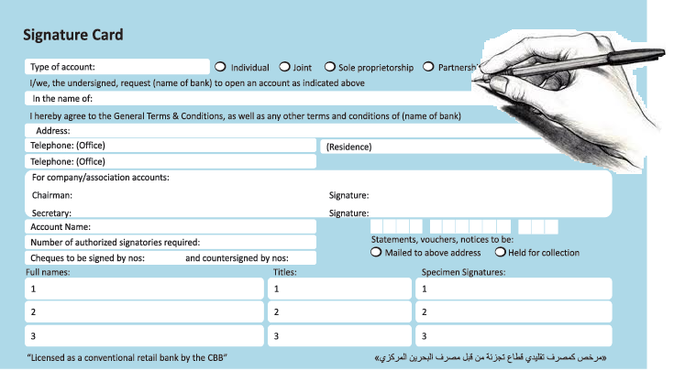
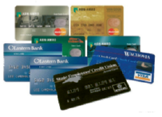
خطوات فتح الحساب
1. يتقدم العميل بطلب فتح حساب إلى البنك.
2. يكتب العميل بيانات « استمارة فتح الحساب»، ويختار فيها نوع الحساب ( الجاري- الادخار – الودائع ).
3. يقدم العميل الوثائق المطلوبة منه كنسخة من الجواز أو البطاقة الذكية – مصدر المال.
4. يقوم البنك بالتحري عن العميل وفقا لمبدأ « اعرف عميلك».
إجراءات البنك لفتح حساب جديد
1. يقوم البنك باستلام استمارة «طلب فتح الحساب» التي كتبها العميل .
2. يتحقق البنك من هوية العميل من خلال البطاقة الذكية أو جواز السفر.
3. إدخال بيانات العميل في نظام البنك، وتكوين رقم حساب للعميل.
4. الطلب من العميل إيداع مبلغ الحد الأدنى لفتح الحساب عادة 20 د.ب.
5. يصدر البنك بطاقة الخصم المباشر للعميل ( بطاقة الصراف الآلي ATM).
الدرس: الخدمات المصرفية-1 المقرر: مقدمة في البنوك والعمليات لمصرفية بنك 211/ 804
وزارة التربية والتعليم – الفصل الدراسي الثاني 2020-2021م

Slide 7
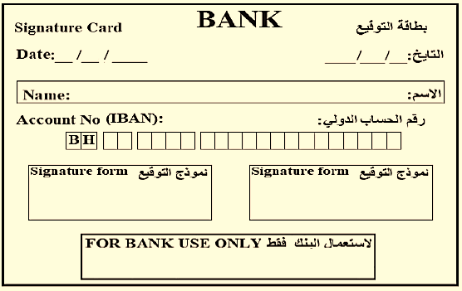
مثال: بتاريخ 20 فبراير 2021م افتتح ماجد يوسف حمد حساب جاري له في أحد
البنوك تحت حساب رقم BH79 NBOB00000292640749، وقدم له وليد
جاسم موظف البنك بطاقة التوقيع لملئها.
20 02 2021
ماجد يوسف حمد
7 9 N B O B 0 0 0 0 0 2 9 2 6 4 0 7 4 9
الدرس: الخدمات المصرفية-1 المقرر: مقدمة في البنوك والعمليات لمصرفية بنك 211/ 804
وزارة التربية والتعليم – الفصل الدراسي الثاني 2020-2021م

Slide 8
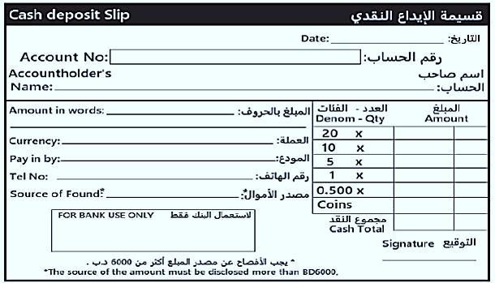
الإيداع النقدي في الحساب
أ) عن بطاقة طريق الصراف الآلي.
ب) عن طريق قسيمة الإيداع النقدي.
20 / 01 / 2021م
مثال
بتاريخ 20 يناير 2021م أودع عمر ياسر ياسين في حسابه رقم 0004752699100 مبلغا نقديا عبارة عن:
5 أوراق فئة 20 د.ب،
7 أوراق فئة 10 د.ب،
8 أوراق فئة 5 د.ب ،
علما بأن رقم هاتفه
××× 66204
0004752699100
عمر ياسر ياسين
مائتان وعشرة دنانير فقط
دينار بحريني
000 100 5
عمر ياسر ياسين
000 70 7
××× 66204
000 40 8
000 210
الدرس: الخدمات المصرفية-1 المقرر: مقدمة في البنوك والعمليات لمصرفية بنك 211/ 804
وزارة التربية والتعليم – الفصل الدراسي الثاني 2020-2021م

Slide 9
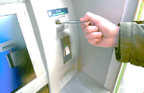
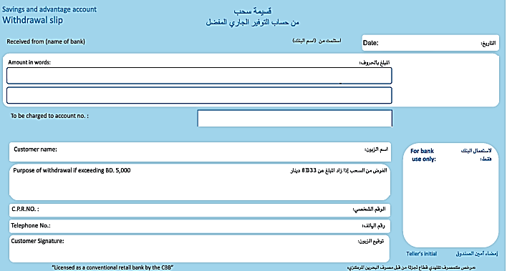
السحب من الحساب
أ) عن طريق بطاقة الصراف الآلي.
ب) عن طريق قسيمة السحب.
15/02/2021
مثال
بتاريخ 15فبراير 2021م سحب حامد محمد محمود من حسابه رقم 00032189810 مبلغ 100د.ب، علما بأن رقمه الشخصي ×××××95102 وهاتفه ××××33267.
مائة دينار بحريني فقط لا غير.
00032189810
حامد محمد محمود
×××××× 95102
×××× 33267
الدرس: الخدمات المصرفية-1 المقرر: مقدمة في البنوك والعمليات لمصرفية بنك 211/ 804
وزارة التربية والتعليم – الفصل الدراسي الثاني 2020-2021م

Slide 10
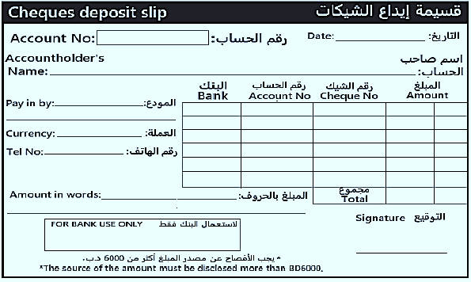
إيداع الشيكات في الحساب
أ) عن طريق بطاقة الصراف الآلي.
ب) عن طريق قسيمة إيداع الشيكات.
01 / 02 / 2021م
مثال
في أول فبراير 2021م أودع يعقوب إسماعيل محاسب شركة الميثاق في حساب الشركة رقم 1004752209155 :
شيك رقم 7215415 بمبلغ 1500 د.ب مسحوبا على بنكNBB حساب رقم00217751 .
شيك رقم555012 بمبلغ 500 د.ب مســـــــــــحوبا على بنك BBK حساب رقم 00990831.
علما بأن هاتفه ××× 66204
1004752209155
شركة الميثاق
يعقوب إسماعيل
NBB
00217751
7215415
000 1500
دينار بحريني
BBK
99083100
555012
000 500
××× 66204
ألفان دينار بحريني فقط
000 2000
الدرس: الخدمات المصرفية-1 المقرر: مقدمة في البنوك والعمليات لمصرفية بنك 211/ 804
وزارة التربية والتعليم – الفصل الدراسي الثاني 2020-2021م

Slide 11
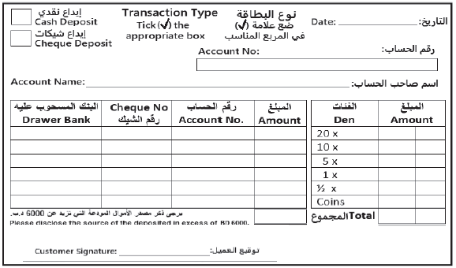
إيداع النقد والشيكات في قسيمة واحدة
مثال: في 18 يناير2021م أودع التاجر محمد سلمان سالم في حسابه رقم 00837700-001 مبلغا نقديا مكون من
(6 أورق فئة 10 د.ب، و 12 ورقة فئة 5 د.ب، و 30 ورقة فئة 1 د.ب)، إضافة إلى شيك رقم 9921521
مسحوبا على البنك الأهلي التجاري حساب رقم 0014322207 بمبلغ 50 د.ب.
√
18 / 01 / 2021م
√
00837700-001
محمد سلمان سالم
البنك الأهلي التجاري
9921521
0014322207
50.000
000 60 6
000 60 12
000 30 30
50.000
000 150
الدرس: الخدمات المصرفية-1 المقرر: مقدمة في البنوك والعمليات لمصرفية بنك 211/ 804
وزارة التربية والتعليم – الفصل الدراسي الثاني 2020-2021م

Slide 12
التقويم
اختار الإجابة الصحيحة فقط في ما يلي:
عقد يخول البنك حيازة النقود المودعة لديه والتصرف فيها، بما يتفق مع نشاطه المهني، مع التزامه رد مبلغها الأصلي، وبنفس نوع العملة :
أ- الوديعة في البنوك المتخصصة.
ب- الوديعة في البنوك الدولية.
ج- الوديعة في البنوك الإسلامية.
د- الوديعة في البنوك التقليدية.
الدرس: الخدمات المصرفية-1 المقرر: مقدمة في البنوك والعمليات لمصرفية بنك 211/ 804
وزارة التربية والتعليم – الفصل الدراسي الثاني 2020-2021م

Slide 13
2. من أنواع الودائع التي قد تحتسب فوائد على الرصيد أو لا تحتسب:
أ- حساب التوفير.
ب- الحساب الجاري.
ج- الحساب بإشعار.
د- الحسابات المربوطة لأجل.
الدرس: الخدمات المصرفية-1 المقرر: مقدمة في البنوك والعمليات لمصرفية بنك 211/ 804
وزارة التربية والتعليم – الفصل الدراسي الثاني 2020-2021م

Slide 14
3. مبدأ « أعرف عميلك» ، من خطوات فتح الحساب الجديد وتعني:
أ- تقديم العميل وثيقة جواز السفر والبطاقة.
ب- إفصاح العميل عن مصدر الأموال.
ج- ملء بيانات العميل في استمارة طلب الحساب .
د- تحري البنك عن العميل.
الدرس: الخدمات المصرفية-1 المقرر: مقدمة في البنوك والعمليات لمصرفية بنك 211/ 804
وزارة التربية والتعليم – الفصل الدراسي الثاني 2020-2021م

Slide 15
4. يجب على العميل عندما يفتح حساب جديد في البنك أن يودع :
أ- متوسط الدخل.
ب- الحد الأعلى.
ج- الحد الأدنى.
د- أي مبلغ في الحساب.
الدرس: الخدمات المصرفية-1 المقرر: مقدمة في البنوك والعمليات لمصرفية بنك 211/ 804
وزارة التربية والتعليم – الفصل الدراسي الثاني 2020-2021م

Slide 16
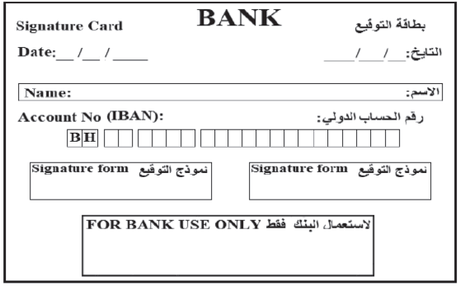
5. في 5 فبراير 2021م فتح جاسم محمد سامي حساب جديد في بنك البحرين الوطني تحت رقم BH98NONB000004256676100، مودعا مبلغا وقدره 100 د.ب.
المطلوب: أستكمل نموذج توقيع العميل.
أضغط هنا للتحقق من صحة إجابتك.
الدرس: الخدمات المصرفية-1 المقرر: مقدمة في البنوك والعمليات لمصرفية بنك 211/ 804
وزارة التربية والتعليم – الفصل الدراسي الثاني 2020-2021م

Slide 17
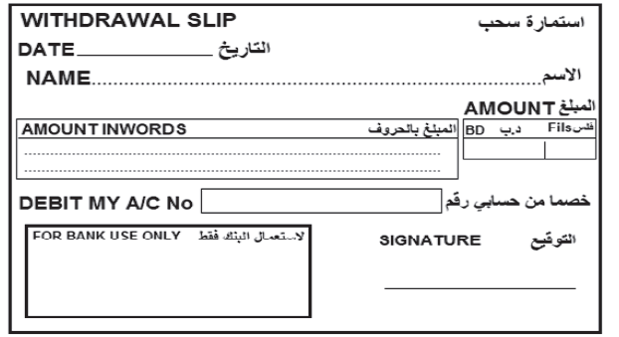
6. بتاريخ 31 يناير 2021م سحبت نور وليد خالد مبلغ 120د.ب من حسابها الجاري رقم
001229832-005 كما سحبت عبر جهاز الصراف الآلي ATM مبلغ 20 د.ب.
المطلوب: استكمال قسيمة السحب.
أضغط هنا للتحقق من صحة إجابتك.
الدرس: الخدمات المصرفية-1 المقرر: مقدمة في البنوك والعمليات لمصرفية بنك 211/ 804
وزارة التربية والتعليم – الفصل الدراسي الثاني 2020-2021م

Slide 18
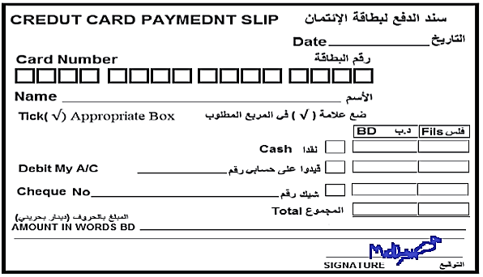
7. سدد محمد راشد صالح المبلغ المستحق عليه للبطاقة الائتمانية رقم 0012 5275 4414 5971 في 15 فبراير 2021م 20 د.ب نقدا، و 80 د.ب خصما من حسابه رقم 00887213510 .
المطلوب: استكمال سند دفع بطاقة الائتمان.
أضغط هنا للتحقق من صحة إجابتك.
الدرس: الخدمات المصرفية-1 المقرر: مقدمة في البنوك والعمليات لمصرفية بنك 211/ 804
وزارة التربية والتعليم – الفصل الدراسي الثاني 2020-2021م

Slide 19
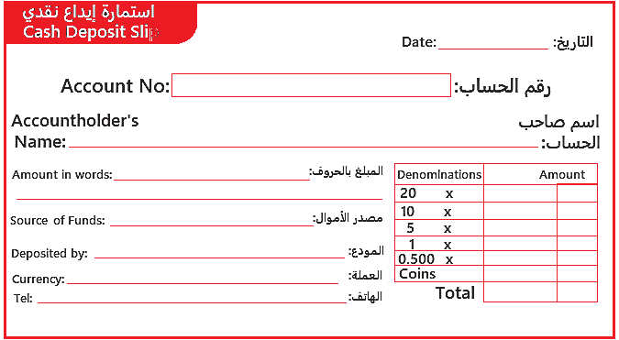
8. بتاريخ 9 فبراير 2021م فتح إبراهيم جابر سعد حساب توفير رقم 00925644 – 021 مودعا (ورقتان فئة 20 د.ب - عشر ورقات فئة نصف دينار بحريني - 750 فلس عملات معدنية). المطلوب: ملء استمارة الإيداع النقدي. علما بأن رقم هاتفه ××××33303.
أضغط هنا للتحقق من صحة إجابتك.
الدرس: الخدمات المصرفية-1 المقرر: مقدمة في البنوك والعمليات لمصرفية بنك 211/ 804
وزارة التربية والتعليم – الفصل الدراسي الثاني 2020-2021م

Slide 20
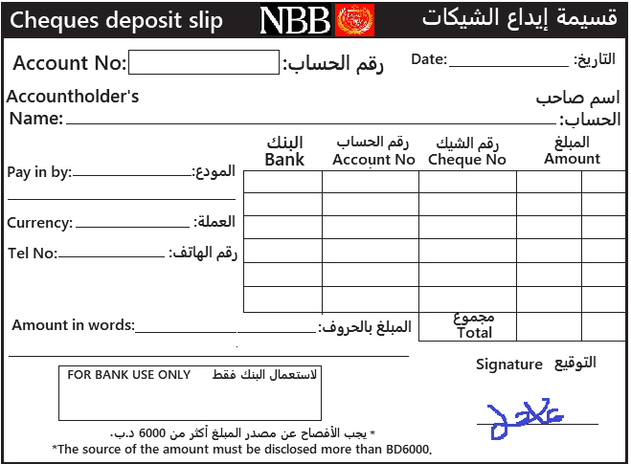
9. أودع عادل مصطفى محاسب شركة التكافل الشيكات الآتية في حساب الشركة رقم 09912451 في 12فبراير2021م:
شيك رقم 7854100 بقيمة 1000 د.ب مسحوب على بنك Citi حساب رقم 002314511 في 2021/02/10.
شيك رقم 045331 بقيمة 750 د.ب مسحوب على بنك NBB حساب رقم 1-0024950 في 2021/02/08.
شيك رقم 888310 بقيمة 250 د.ب مسحوب على بنك Ithmaar حساب رقم 002314511 في نفس تاريخ الإيداع. المطلوب: استكمال قسيمة إيداع الشيكات.
×××××332
أضغط هنا للتحقق من صحة إجابتك.
الدرس: الخدمات المصرفية-1 المقرر: مقدمة في البنوك والعمليات لمصرفية بنك 211/ 804
وزارة التربية والتعليم – الفصل الدراسي الثاني 2020-2021م

Slide 21
أضغط على السهم للانتقال إلى السؤال التالي
الدرس: الخدمات المصرفية-1 المقرر: مقدمة في البنوك والعمليات لمصرفية بنك 211/ 804
وزارة التربية والتعليم – الفصل الدراسي الثاني 2020-2021م

Slide 22
أضغط على السهم للرجوع إلى السؤال
الدرس: الخدمات المصرفية-1 المقرر: مقدمة في البنوك والعمليات لمصرفية بنك 211/ 804
وزارة التربية والتعليم – الفصل الدراسي الثاني 2020-2021م

Slide 23
أضغط على السهم للانتقال إلى السؤال التالي
الدرس: الخدمات المصرفية-1 المقرر: مقدمة في البنوك والعمليات لمصرفية بنك 211/ 804
وزارة التربية والتعليم – الفصل الدراسي الثاني 2020-2021م

Slide 24
أضغط على السهم للرجوع إلى السؤال
الدرس: الخدمات المصرفية-1 المقرر: مقدمة في البنوك والعمليات لمصرفية بنك 211/ 804
وزارة التربية والتعليم – الفصل الدراسي الثاني 2020-2021م

Slide 25
أضغط على السهم للانتقال إلى السؤال التالي
الدرس: الخدمات المصرفية-1 المقرر: مقدمة في البنوك والعمليات لمصرفية بنك 211/ 804
وزارة التربية والتعليم – الفصل الدراسي الثاني 2020-2021م

Slide 26
أضغط على السهم للرجوع إلى السؤال
الدرس: الخدمات المصرفية-1 المقرر: مقدمة في البنوك والعمليات لمصرفية بنك 211/ 804
وزارة التربية والتعليم – الفصل الدراسي الثاني 2020-2021م

Slide 27
أضغط على السهم للانتقال إلى السؤال التالي
الدرس: الخدمات المصرفية-1 المقرر: مقدمة في البنوك والعمليات لمصرفية بنك 211/ 804
وزارة التربية والتعليم – الفصل الدراسي الثاني 2020-2021م

Slide 28
أضغط على السهم للرجوع إلى السؤال
الدرس: الخدمات المصرفية-1 المقرر: مقدمة في البنوك والعمليات لمصرفية بنك 211/ 804
وزارة التربية والتعليم – الفصل الدراسي الثاني 2020-2021م

Slide 29
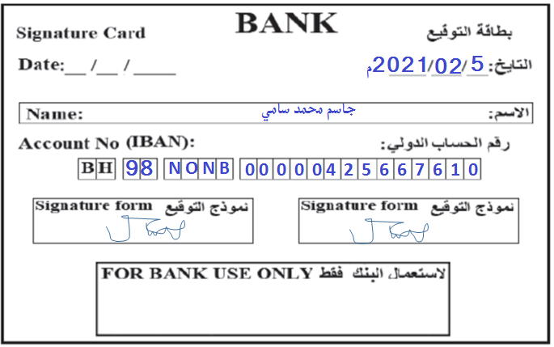
أضغط على السهم للانتقال إلى السؤال التالي
أضغط على السهم للرجوع إلى السؤال
الدرس: الخدمات المصرفية-1 المقرر: مقدمة في البنوك والعمليات لمصرفية بنك 211/ 804
وزارة التربية والتعليم – الفصل الدراسي الثاني 2020-2021م

Slide 30
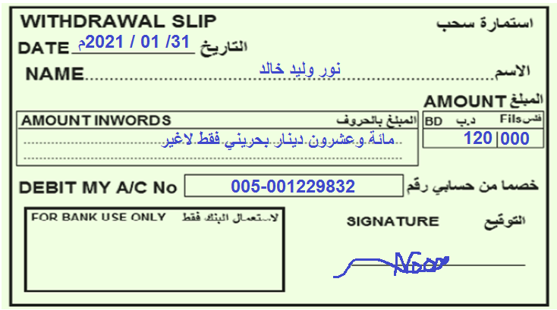
أضغط على السهم للانتقال إلى السؤال التالي
أضغط على السهم للرجوع إلى السؤال
الدرس: الخدمات المصرفية-1 المقرر: مقدمة في البنوك والعمليات لمصرفية بنك 211/ 804
وزارة التربية والتعليم – الفصل الدراسي الثاني 2020-2021م

Slide 31
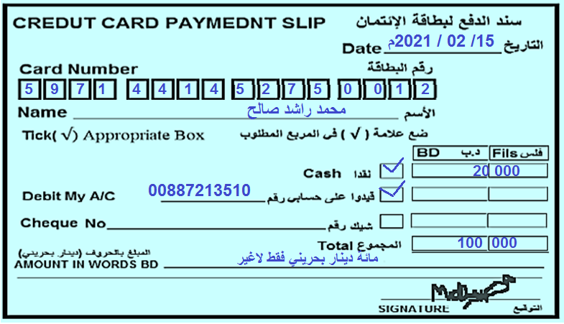
أضغط على السهم للانتقال إلى السؤال التالي
أضغط على السهم للرجوع إلى السؤال
الدرس: الخدمات المصرفية-1 المقرر: مقدمة في البنوك والعمليات لمصرفية بنك 211/ 804
وزارة التربية والتعليم – الفصل الدراسي الثاني 2020-2021م

Slide 32
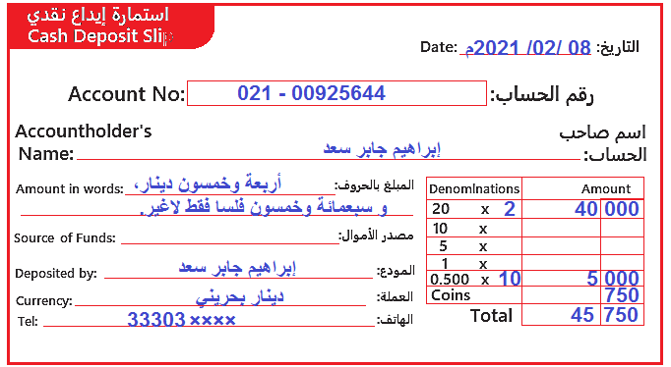
أضغط على السهم للانتقال إلى السؤال التالي
أضغط على السهم للرجوع إلى السؤال
الدرس: الخدمات المصرفية-1 المقرر: مقدمة في البنوك والعمليات لمصرفية بنك 211/ 804
وزارة التربية والتعليم – الفصل الدراسي الثاني 2020-2021م

Slide 33
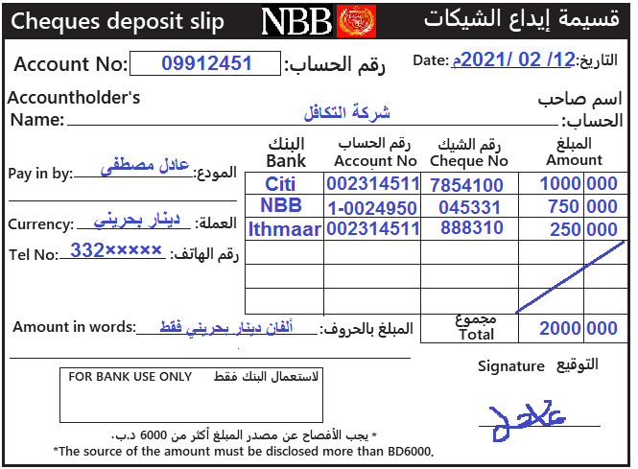
أضغط على السهم للانتقال إلى الشريحة التالية
أضغط على السهم للرجوع إلى السؤال
الدرس: الخدمات المصرفية-1 المقرر: مقدمة في البنوك والعمليات لمصرفية بنك 211/ 804
وزارة التربية والتعليم – الفصل الدراسي الثاني 2020-2021م

Slide 34
انتهى الدرس
آملين
تحقيق
أهدف درس الخدمات المصرفية-1
شكرا
مع التوفيق والنجاح
لمزيد من المعلومات:
www.Edunet.com 1- زيارة البوابة التعليمية
2- حل أسئلة وأنشطة الكتاب والكراسة.
الدرس: الخدمات المصرفية-1 المقرر: مقدمة في البنوك والعمليات لمصرفية بنك 211/ 804
وزارة التربية والتعليم – الفصل الدراسي الثاني 2020-2021م

